Slide 1
Chapter 5: Basic Principles of ERP Recording Part 2
Clara Rhee

Slide 2
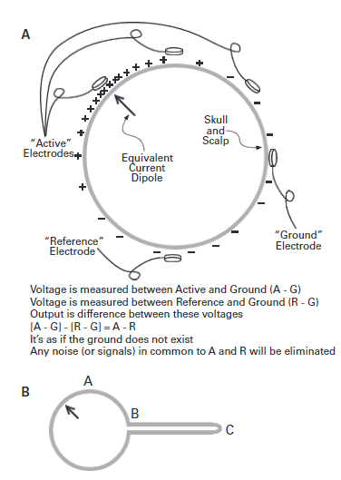
The Reference Electrode
Differential amplifiers
A-G
R-G
[A-G] – [R-G] = A-R
Common mode voltage
The electrical potential between the subject’s body
and the amplifier’s ground circuit
Common mode rejection
The ability of an amplifier to subtract away the
common mode voltage accurately
Good amplifer = at leat 70dB
Notes:
Ground circui의 noise를 제거하기위해서 differential amplifie을 사용한다. 이 때 reference electrod가 activ와 ground와 함께 사용된다.
이 amplifie는 A와 G사이의 potentia을 기록하고 (A-G), R과 G사이의 potentia을 기록한다 (R-G)
Amplifier의 outpu은 이 두 voltag의 차이다 ([A-G] – [R-G])
이 방법으로 G는 캔슬아웃 되기때문에 노이즈를 제거할 수 있고 이는 A-R과 같다.
이렇게보면 differential amplifier의 아웃풋은 A와 R사이의 potential과 같다 (G가 존재하지않는듯이). 그렇다면 ground는 왜 필요한가?
두 electrod사이의 potentia을 측정할때, 둘 중 하나는 amplifer의 ground circuit과 연결되어야한다. 그러면 ground circuit의 노이즈를 pick up하게 된다.
Ground circuit에 연결하지않고 직접적으로 재는 방법은 없다. 따라서 대부분의 시스템은 differential amplifier를 이용해서 ground circuit의 노이즈를 제거한다.
참여자의 몸과 groun사이의 potential을 common mode voltage라고 하는데, 깨끗한 EEG recording을 위해서는 common mode voltage가 완벽히 제거되야한다.
Subtraction은 공식으로만 보면 완벽한 해결책인것 같지만 그렇지않다. 예시로, A-G가 R-G보다 더 강하게 증폭된다면 ground의 노이즈는 남아있게된다.
Amplifer가 common mode voltage를 정확하게 제거하는 능력을 common mode rejectio이라고 하는데 단위는 데시벨이다. 좋은 amplifer는 최소 70dB이다.
나중에 이야기하겠지만 electrode impedance는 common mode rejection에 영향을 준다.

Slide 3

The Reference Electrode
The no-Switzerland principle There is no electrically neutral site on the head or body. An ERP waveform therefore reflects the difference in voltage between two sites that both contain neural activity
Notes:
Active와 reference electrod라는 말이 나오게 된 이유가 activ는 active neural tissue 근처에 있고 referenc는 brain acitvity를 reflec하지않는 먼 곳(귓볼)이라고 생각해서였다. 그러나 neural activit는 귓볼로도 전달되고 머리와 몸의 모든 곳에 전달된다. 결과적으로, A와 R에서 기록된 voltag는 두 장소 모두에서의 neural activit를 나타낸다. 이것은 no-swizerland principle이 나오게 된 이유다.
예를 들어, 코는 뇌와 코 사이에 non-neural tissu가 많아서 코의 끝에서는 neural activity가 감지되지않을 것 같지만 된다. 극단적인 예시로 피노키오처럼 긴 코를 가진 사람도, 똑같다.
머리속의 dipol에서 나온 electrical activity가 코의 base로 흐르고 코가 wire같은 역할을 한다.
이전 슬라이드의 B를 보면 B와 C에서 관찰되는 electrical activity는 같다.
하고자하는 말은, 완전 neutral한 reference site는 없다. 따라서 ERP waveform이 activ와 referenc의 contributio을 모두 반영하고 있다는 것을 항상 기억해야한다.
Reference를 어디에 놓을 것인가는 어려울 수 있다. Ground는 다행히도 어차피 subtract out 되기때문에 어디에 place하던 큰 상관이 없다.

Slide 4
Re-referencing Your Data Offline
You can easily re-reference offline
A-B = (A-R) – (B-R)
Re-referencing process (Lm as initial reference)
a = A – Lm (original waveform for channel A)
r = Rm – Lm (Rm recorded)
a’ = A – ([Lm+Rm]/2) (what we are trying to compute)
= A – (Lm/2) – (Rm/2)
= A – (Lm – [Lm/2]) – (Rm/2)
= (A – Lm) – ([Rm – Lm]/2) = a – (r/2)
Monopolar recordings vs. Bipolar recordings
Notes:
Reference site을 정하는 것은 힘들 수 있다. 하지만 다행인것은 데이터가 기록 된 후에 쉽게 referenc를 바꿀 수 있다는 것이다. 심지어 여러번해서 데이터가 각기 다른 reference에 따라 어떻게 바뀌는지 볼 수도 있다 (추천)
어떤 시스템은 recording중에 원하는 reference를 아무거나 선택하게 하고, 어떤 시스템은 Cz와 같은 특정 위치에 부착하도록 한다. 그러나 이것은 큰 문제가 아닌게, offline으로 쉽게 re-reference할 수 있기 때문.
Re-referencin은 굉장히 간단하다. A & G빼기 R&G를 해서 A-R을 구했었는데, 이것과 똑같이 A&B 사이의 potentia을 구하려면 A-B를 하면 된다. 이때 A는 A-R이고 B는 B-R이기 때문에 위의 수식이 성립한다.
예시로, A에서 Lm을 refernece로 측정하고, re-referencin으로 Lm과 Rm의 평균을 reference로 설정하고 싶다면 simple algebra를 사용하면 된다.
수식
Re-referencing의 편리한점은 원하는 만큼 여러 번 re-reference를 할 수 있다는 점이다. 이렇게 함으로써 잃은 정보는 없기때문에 이렇게 하기를 highly recommen함.
Monopolar recording은 모든 Eeg electrode가 하나의 reference나 두개의 평균을 기준으로 기록된다 (대부분의 ERP)
Bipolar recording은 각각의 패널이 다른 reference를 사용한다. Eplepsy의 경우 각 electrod는 흔히 adjacent electrod에 referenc된다.
EOG의 경우에도 한 눈에 active, 다른 눈에 referenc를 부착한다. 그러나 scalp electrod들은 모두 같은 reference site를 사용한다.

Slide 5
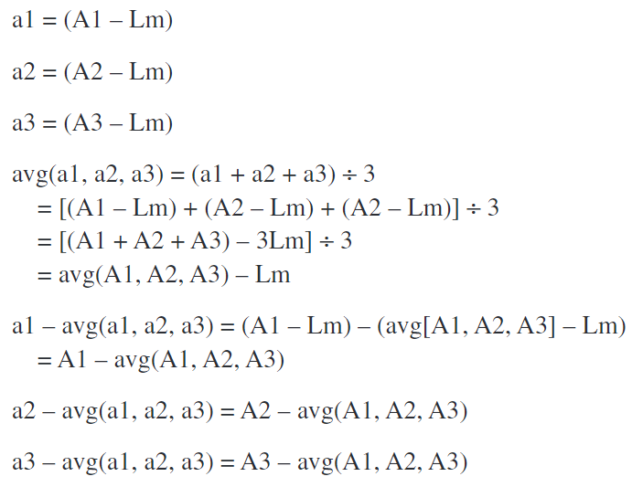
The Average Reference
Average Reference Re-referencing data to the average of all of scalp sites
Notes:
Average referenc는 scalp site전체의 평균으로 re-referencing 하는 방법. 비교적 쉽고, 최근에는 흔하게 쓰이는 방법. 그러나 conceptual complexities가 몇 개 있음.
머리가 몸이랑 연결되어 있지않아서 머리 전체에 electrode를 부착할수있다고 해보자. 그렇다면 모든 electrode가 같은 reference를 사용했다는 가정하에 전체의 평균을 특정 electrode에서 빼면 absolute voltage를 계산할 수 있다.
그러나 이 방법은 obviously 불가능하다. 그럼에도 불구하고 많은 연구자들이 부착한 모든 electrod의 평균을 referenc로 사용한다.
A1, A2, A3가 3개의 active electrod의 absolute voltag고 a1, a2,a3가 Lm을 referenc로 측정된 voltag일때 a1, a2, a3(recorded voltage)를 각 recorded voltage에서 빼면 absolute voltage들의 평균을 absolute voltage에서 뺀것과 같다.
(수식)

Slide 6
The Average Reference
Advantage
Convenient
Not biased toward a particular hemisphere
Minimize noise
Unlikely that the average reference will subtract away most of the voltage for a given component
Side effects
Imperfect approximation of absolute voltage
Average reference will change depending on what electrode sites you happened to record from
The voltage will always sum to zero across all of the electrode sites at every point in time
Difficult to compare waveforms and scalp distributions across studies
Notes:
Average reference는 첫째로, 편리하다. 많은 electrode site에서 record한 후 전체의 average로 re-reference만 하면 된다.
둘째로는 특정 hemisphere에 편향되어있지않다.
셋째로, 많은 sites의 평균을 반영하기때문에 noise를 줄일 수 있다.
Electrode가 두피의 많은 면적을 커버한다면 average referenc가 특정 componen를 없애버리지않는다. Lm이나 Rm의 경우 mastoid 주변에서 큰 컴포넌트는 사라진다.
그러나 잘 보이지않는 side effec가 잇을 수 있다. Side effec는 딱히 disadvantage는 아니지만 기대와 다른 결과가 나오거나 제대로 이해하지않는다면 잘못해석될 수 있다.
(다음 슬라이드)
많은 연구자들이 average reference가 각 위치의 absolute voltage의 good estimate이라고 가정하는데, 많은 경우에서 그렇지않다.
Electrode가 머리의 일부만 cover한다면 머리 전체의 voltage를 보기엔 missing하는 부분이 많다.
게다가 붙일수있는 모든 부위에 electrod를 부착해도, 머리의 밑부분이 없기때문에 정확하지않다.
따라서 최적의 상황에서도 average referenc는 imperfect approximation이다.
그렇기때문에 no Switzerland principle이 여기서도 작용한다.
두번째 side effec는 average reference가 어디에 electrode를 부착하느냐에 따라 달라진다는 것이다 (다다음슬라이드)
세번째 side effect는 모든 electrode site의 합이 언제나 0이 된다는 것이다. (다음슬라이드)
네번째 가장 큰 side effect는 waveform과 scalp distributio을 study별로 비교하기 힘들다는 것이다.
모두가 같은 electrode site을 이용해서 average reference를 사용하지않는 이상 혼란과 잘못된 해석을 야기할 수밖에 없다.
따라서 consistent use of exactly the same reference configuration across experimen가 이 field에 beneficial하다.

Slide 7
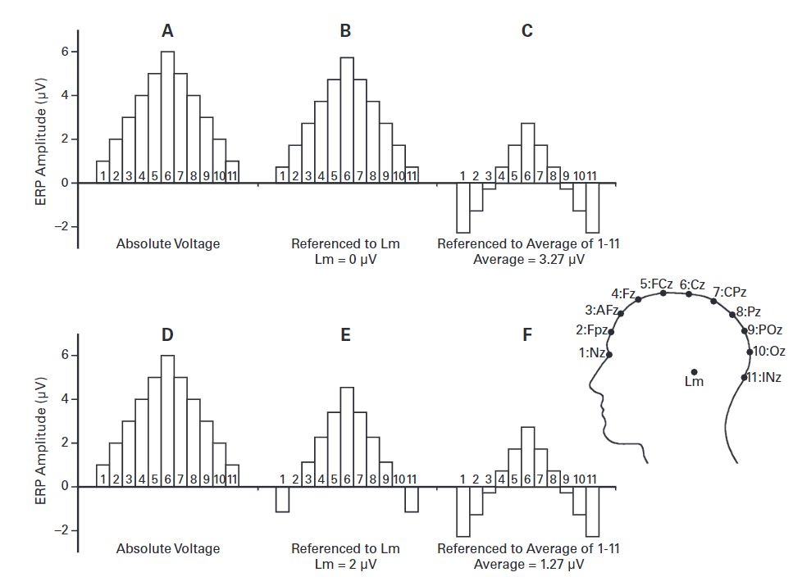
The Average Reference
Notes:
A와B의 경우, Lm이 0uV라면 둘은 같다. C를 보면, average로 빼는것은 electrode간의 차이에는 변화가 없고 upward or downward로 보낼뿐이다.
밑에서는 Lm의 absolute voltage가 2uV라고 가정했는데, 그런 경우 D에서 2씩 빠진다. 그러나 평균으로 뺐을때는 결과적으로 같다.
여기서 첫번째 문제가 나타난다. (전 슬라이드)
C를 보면 electrode중 몇 개가 negative로 감으로써 0이 된다.
다음슬라이드의 Bcolumn에서도 Fz는 A에서는 넓은 positiv가 B에서는 넓은 negativ가 된다. 이 sideeffect는 electrod가 머리의 적은 부분을 cover할 수록 distortio이 커진다. (전슬라이드)

Slide 8
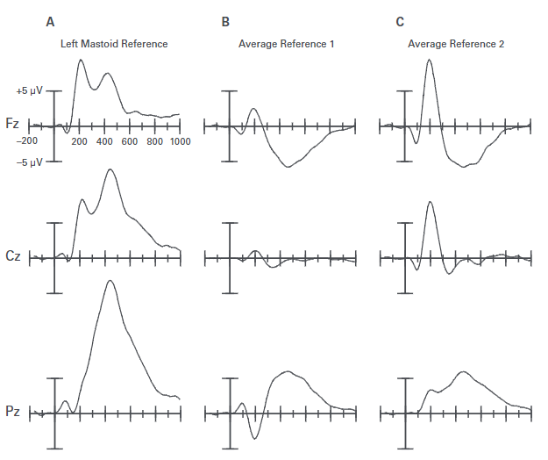
The Average Reference
A: Lm as reference
B: average of Fz, Cz, Pz
C: average of Fz, Cz, Pz + 5 occipital&temporal sites
Notes:
세개가 모두 같은 Fz, Cz, Pz signal을 포함하고 있음에도 모두 waveform이 다르다.
A에서 보이는 크고 넓은 P3가 B에서는 Pz에서는 중간 사이즈의 positive value로, Cz에서 flat line으로, Fz에서는 중간 사이즈의 negative value로 바꼈다.
B와 C도 각각 서로 다른 것을 볼 수 있다.
예시로, 같은 패러다임을 사용해서 내가 Fz, Cz, Pz와 다른 30개의 site에서 기록을 하고 다른 사람이 그 30개와 다른 30개에서 recor했다고 하자. 두 사람 모두 Fz, Cz, Pz의 waveform을 보았고 average reference를 사용했다.
그렇다면 waveform은 굉장히 다르게 보일 수 있다.
그러나 논문의 method section을 casually 읽는다면 둘의 데이터가 같아야하지만 그렇지않아 혼란이 올것이다.
따라서 논문에서 어떤 electrode site을 사용했는지 모두 나열해줘야한다.
(전 슬라이드)

Slide 9
Choosing a Reference Site
Choose a site that is convenient and comfortable
Avoid sites that is biased toward one hemisphere
Avoid using a reference that introduces a lot of noise into data
Avoid using a reference that is near the place on the scalp where the effect of interest will be largest
Use a site that is commonly used by other investigators in your area of research
There is no single best site
Notes:
Reference site을 고르는데 있어서 간단한 답은 없지만 다음 다섯가지 factor를 고려해야한다.
첫째로 어차피 neutral한 곳이 없다면 편하고 불편하지않은 곳을 골라야한다. 예를 들어 코끝에 부착한다면 굉장히 distracting할 것이다.
둘째로 하나의 반구에 biased된 곳은 피해야한다. 예를 들어 왼쪽 귓볼만 이용한다면 한쪽에 치우쳐져있다고 생각할 수 있다. 실제로 그런것은 아니지만 reviewe들이 딴지를 걸수있으니 일단 피하는 것이 좋다.
따라서 머리 가운데 Cz를 사용하거나 mirror-image locatio을 사용해서 합치면 된다.
예를 들어 left and right mastoi에 부착하고 와이어를 physically연결해서 combined signa을 referenc로 사용하기도 한다. 이것을 linked mastoids referenc라고 한다.
그러나 와이어를 연결하는 것은 zero-resistance lectrical bridg를 두 반구에 만들어서 전체 두피의 voltage distributio을 바꾸거나 hemispheric differenc를 줄일수도있다.
따라서 와이어 연결보다는 따로 recor한 후 re-reference하는 것을 추천한다.
셋째는 노이즈를 많이 만들어내는 reference를 피하는 것이다.
예를 들어 temporalis muscle에 가깝게 부착할 경우 근육관련 activity를 많이 pickup 할 것이고 이 reference를 사용하는 모든 패널에 반영된다.
네번째는 보고자하는 효과가 가장 크게 나타나는 두피 근처는 피하는 것이 좋다. 예를 들어 N150은 lateral posterior scalp에서 가장 크게 나타나는데 mastoi와 가깝다. 따라서 mastoi를 referenc로 사용한다면 N170은 absolute voltage에 비해 작게 나타날 것이고 멀리있는 electrod에는 큰 positive voltage가 나타난다.
Cz가 공식적인 reference site인데, P3나 N400을 보는 경우 Cz에서 가장 크게 나타나기때문에 거의 모든 연구들이 re-reference를 한다.
마지막은 가장 중요한데, 같은것을 본 다른 연구자들이 사용한 위치를 사용하는 것이다. Reference에 따라서 waveform이 달라지기때문에 흔히 사용하는 곳을 사용해야한다. 그렇지않으면 선행연구와 inconsistent하다는 잘못된 평가를 받을 수 있다.
결론적으로 하나의 최적의 reference site은 없다. Luck은 대체로 earlob혹은 mastoi를 사용하는데, 1시간정도 지나면 클립이 불편하게 느껴지기도해서 mastoi를 선호한다.
Mastoid의 문제는 목과 가까워서 근육 움직임을 picku하기도 하는데 큰 이슈는 아니다. 많은 연구에서 mastoid가 best option으로 사용되고, mastoi와 가까운 P9와 P10의 평균을 사용하기도 한다.
Average reference는 잘 쓰지않는다. 실험마다 비교가 힘들기때문에. 그러나 특정 상황에서는 average reference가 필요할 때도 있다.

Slide 10
Choosing a Reference Site
Look at your data with multiple different references
Concentrate on the pattern of differences in voltage among electrodes, not on the specific voltage at each site
Most common practice will be the average mastoids or average earlobes
Might use something else if some other reference is standard in your area of research
If the data look noisy with a mastoid/earlobe, you may gain some statistical power by using average reference
If you use average reference, use large number of evenly spaced electrodes that cover more than 50% of the head and report all electrodes
Notes:
6 pieces of advice

Slide 11
Current Density
Completely avoid the reference problem by transforming data from voltage into current density
Current density (Scalp current density[SCD] or current source density[CSD]): The flow of current out of the scalp at each point on the scalp
Surface Laplacian: Taking the second derivative of the distribution of voltage over the scalp
Use interpolation algorithm
Less accurate near the edge of electrode array
Has the advantage of “sharpening” the scalp distributions of ERP components
Minimizes activity from dipoles that are deep in the brain and emphasizes superficial sources
Notes:
Reference proble은 voltag를 current density로 바꿈으로써 완전히 제거될 수 있다.
Current density는 두피의 각 포인트에서 두피 밖으로 흐르는 curren의 flow이다.
Current는 두 포인트 사이에 charge의 flow보다는 flow of charges past a single point이므로 referenc가 필요없다.
편리하게도 distribution of voltage를 distribution of current의 estimate으로 바꿀 수 있다.
아주 조밀하게 모여있는 electrode들 몇천개의 recording이 있다고 가정해보자. 그렇다면 거의 continuous한 voltage distribution을 얻을 수 있을 것이다.
모든 electrode의 voltage를 그 electrode와 가까운 이웃들의 average의 차이로 대체하면 그것이 voltage distribution의 first derivativ이다.
이것을 다시 한번 더 하면 second derivative이다.
원래 derivative는 continuous data로 계산해야하는데 몇천개가 있다면 true derivativ에 꽤 가까운 approximatio이 가능하다.
그러나 실제 실험에서는 32개밖에 없다. 따라서 interpolation algorith을 사용해 continuous voltage distributio의 estimat을 계산하여 이 continuous distributio으로 second derivative를 계산한다.
Interpolation의 정확도는 당연히 몇 개의 electrod를 사용하는지에 따라서 달라질것이다. 32개로 꽤 좋은 current densit의 estimat을 얻을 수 있다.
그러나 interpolatio은 머리 바깥쪽으로 갈 수록 덜 정확해지기때문에 outermost electrode의 current density estimate은 크게 신뢰하면 안된다.
Current density는 ERP component의 distribution을 sharpening하는 장점이 있다. Current density는 voltage보다 좀 더 초점적으로 distribut되어있다.
따라서 두개의 electrode가 시간적으로 겹칠때 따로 measure할 수 있도록 해준다.
또한 current densit는 머리 안쪽의 dipol을 minimiz하고 겉쪽의 dipol을 강조한다. 이것은 장점이기도 단점이기도하다.
P3와 같이 넓게 퍼져있는 컴포넌트를 보기 힘들게 하는 반면에 overla하는 컴포넌트를 줄인다.
기억해야할 점은 current densit는 actual data에서 나온 estimated quantit이기때문에 voltage waveform과 current density waveform을 둘다 보는 것이 좋다.

